Slide 1
JavaScript
Ajax
JavaScript
DOM
Ajax, json

Slide 2
JavaScript
01
javaSrcipt 객체의 종류
자바스크립트 객체
내장 객체
사용자 정의 객체
브라우저 객체 모델
(BOM)
window
전역 객체
(코어객체)
document
문서 객체 모델
(DOM)
Array
navigator
<h1>
…
<h6>
<p>
<Img>
<a>
<form>
<input>
<button>
Date
history
String
location
Math
screen
Function
…
…

Slide 3
JavaScript
01
DOM 트리 생성
1
웹페이지 렌더링과정
HTML 문서
document
JavaScript코드가 있으면 DOM트리가 생성을 멈추고 JavaScript를 준비한다
<!DOCTYPE html>
<html>
<head>
<title>테스트 페이지</title>
<link rel="stylesheet" href="styles.css">
</head>
<body>
<h1>제목</h1>
<!--주석-->
<h2>소제목</h2>
<p class="description">이것은 설명문입니다.</p>
</body>
</html>
DOM 트리를 만든다
html
head
title
"테스트 페이지"
(rel="stylesheet" href="style.css")
link
body
CSSOM 트리를 만든다(비동기방식)
h1
"제목"
CSS OM 트리 생성
2
<!--주석-->
- styles.css
- rules
- body: { font-family: 'Arial'; }
- h1: { color: blue; }
- .description: { color: red; }
h2
"소제목"
p
(class="description")
"이것은 설명문입니다."
DOMContentLoaded 이벤트시점

Slide 4
JavaScript
01
DOMContentLoaded 이벤트시점
웹페이지 렌더링과정
document.addEventListener('DOMContentLoaded', function() {
// 코드작성
);
CSSOM트리
DOM 트리
랜더트리 생성
3
body (font-family: Arial)
h1 (color: blue) : 제목
h2 : 소제목
p.description (color: red) : 이것은 설명문입니다.
화면에 표시되지 않는 노드는 포함하지 않습니다. 예: <head> 태그 내의 요소,
display: none; 속성을 가진 요소 등
4
웹페이지 레이아웃 계산
페인팅
5
window.addEventListener('load', function() {
// 코드작성
);
load이벤트 시점

Slide 6
JavaScript
01
HTML요소 찾기
메소드 | 용도 | 반환 타입 | 반환갯수
document.getElementById("id") | ID를 통해 단일 요소 찾기 | Element | 1개
document.getElementsByTagName("tagName") | 태그 이름을 통해 모든 요소 찾기 | HTMLCollection | 여러개
document.getElementsByClassName("className") | 클래스 이름을 통해 모든 요소 찾기 | HTMLCollection | 여러개
document.querySelector("cssSelector") | CSS 선택자로 첫 번째 일치하는 요소 찾기 | Element | 1개
document.querySelectorAll("cssSelector") | CSS 선택자로 일치하는 모든 요소 찾기 | NodeList | 여러개
Element, HTMLCollection: 요소만 가져온다
NodeList: Element 뿐만 아니라 텍스트 노드, 주석 노드 등 모든 유형의 노드를 포함
exam01.html, exam02.html, exam03.html, exam04.html

Slide 8
JavaScript
01
HTML요소의 속성값 제어
let tag01 = document.querySelector("#txt-userId");
 | 메소드 | 용도
속성값 읽기 | element.속성명 | let tag01 = document.querySelector("#txt-userId"); console.log(tag01.name)
속성값 변경 | element.속성명 = "값" | let tag01 = document.querySelector("#txt-userId"); tag01.name = 'u-id';
속성명
id
tagName
className
innerHTML
textContent
속성명
herf
target
name
type
value
placeholder
exam05.html
exam06.html

Slide 10
JavaScript
01
HTML요소 이동하기
카테고리 | 메소드 / 속성명 | 설명
자식 찾기 | children | 현재 요소의 모든 자식 요소를 HTMLCollection으로 반환합니다.
 | firstElementChild | 현재 요소의 첫 번째 자식 요소를 반환합니다.
 | lastElementChild | 현재 요소의 마지막 자식 요소를 반환합니다.
부모 찾기 | parentElement | 현재 요소의 부모 요소를 반환합니다.
형제 찾기 | nextElementSibling | 현재 요소의 다음 형제 요소를 반환합니다.
 | previousElementSibling | 현재 요소의 이전 형제 요소를 반환합니다.
exam07.html

Slide 11
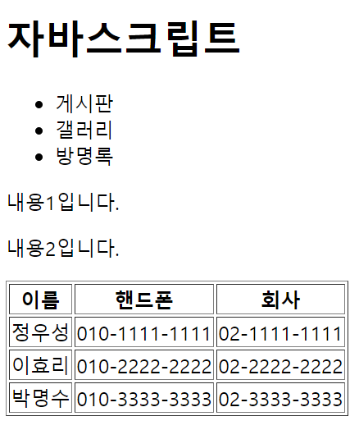
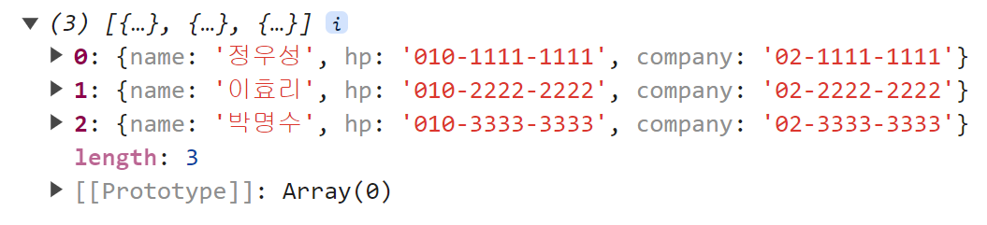
JavaScript
01
trList
HTML요소 이동하기
tr
tr
tr
exam08.html
personList
personVo
personVo
personVo
name=정우성
hp=010-1111-1111
company=02-1111-1111
name=이효리
hp=010-2222-2222
company=02-2222-2222
name=박명수
hp=010-3333-3333
company=02-3333-3333
console.log(personList)

Slide 13
JavaScript
01
HTML요소의 스타일시트 제어 – 스타일적용, 스타일읽기
 | 메소드 | 용도
스타일시트 적용 | element.style.css속성="값" | let tag01 = document.querySelector("#txt-userId"); tag01.style.fontSize = "20px";
적용된 스타일시트 읽기 | element.style.css속성 | let tag01 = document.querySelector("#txt-userId"); console.log(tag01.style.fontSize)
css속성명
border ➔ border
font-size ➔ fontSize
background-color ➔ backgroundColor
inline으로만 주어진 style만 읽을 수 있다
exam09.html

Slide 14
JavaScript
01
HTML요소의 스타일시트 제어 – 스타일추가, 스타일삭제
classList - 클래스를 조작하기위한 읽기전용 요소
 | 메소드 | 용도
스타일 추가 | element.classList.add("class1", ...) | let tag01 = document.querySelector("#txt-userId"); tag01.classList.add("blue-box")
스타일 삭제 | element.classList.remove("class1", ...) | let tag01 = document.querySelector("#txt-userId"); tag01.classList.remove("blue-box")
스타일 교체 | element.classList.replace("old", "new") | let tag01 = document.querySelector("#txt-userId"); tag01.classList.replace("blue-box", "blue-red")
exam10.html

Slide 16
JavaScript
01
HTML요소의 컨텐츠 변경
 | 메소드 | 용도
컨텐츠 읽기 | element.innerHTML | <p id="p01">자바<strong>스크립트</strong></p> → 자바<strong>스크립트</strong> | 태그를 그대로 읽는다
 | element.textContent | <p id="p01">자바<strong>스크립트</strong></p> → 자바스크립트 | 텍스트만 읽어온다
컨텐츠 변경 | element.innerHTML="str" | h1.innerHTML = '자바<strong>스크립트</strong>' 자바스크립트 | 태그를 반영한다
 | element.textContent="str" | h1.textContent = '자바<strong>스크립트</strong>' 자바<strong>스크립트</strong> | 태그를 글씨로 반영한다
element.textContet='' : 선택한 요소의 컨텐츠를 비우는데 사용(자리는 유지함)
exam11.html

Slide 18
JavaScript
01
이벤트 유형 | 설명
click | 요소를 클릭할 때 발생합니다.
dblclick | 요소를 더블 클릭할 때 발생합니다.
mousedown | 마우스 버튼을 요소 위에서 누를 때 발생합니다.
mouseup | 마우스 버튼을 요소 위에서 놓을 때 발생합니다.
mousemove | 마우스를 요소 위에서 움직일 때 발생합니다.
mouseover | 마우스 포인터가 요소 위로 진입할 때 발생합니다.
mouseout | 마우스 포인터가 요소를 벗어날 때 발생합니다.
keydown | 키보드의 어떤 키를 누를 때 발생합니다.
keyup | 키보드의 어떤 키에서 손을 뗄 때 발생합니다.
keypress | 키를 누른 상태에서 문자가 입력될 때 발생합니다.
change | 입력 필드의 값이 변경됐을 때 발생합니다(예: 입력, 선택).
submit | 폼을 제출할 때 발생합니다.
load | 페이지나 이미지 로딩이 완료됐을 때 발생합니다.
unload | 페이지가 언로드될 때 발생합니다.
resize | 브라우저 창의 크기를 조절할 때 발생합니다.
scroll | 스크롤할 때 발생합니다.
focus | 요소가 포커스를 받을 때 발생합니다.
blur | 요소가 포커스를 잃었을 때 발생합니다.
이벤트
HTML DOM은 다음과 같은 javascript 가 이벤트에 반응할 수 있도록 하고 있다.
- 사용자의 마우스 클릭
- 웹 페이지의 로딩 완료 되었을 때
- 이미지가 로딩 되었을 때
- HTML element에 마우스가 움직이거나 오버되었을 때
- Input 필드가 변경 되었을 때
- HTML form 이 submit 될 때
- 사용자의 key 누름

Slide 19
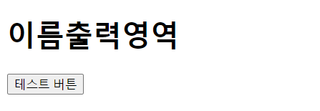
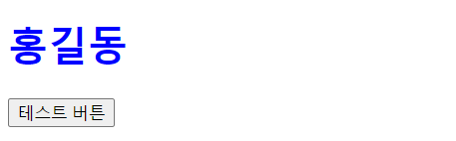
JavaScript
01
exam12.html
이벤트
클릭시 이름이 변경된다
<div>
<h1 id="display">이름출력영역</h1>
<button id="btn" type="button">테스트버튼</button>
</div>

Slide 20
JavaScript
01
이벤트
exam12.html
<script>
</script>
let btn = document.querySelector("#btn");
btn.addEventListener("click", function(){
let display = document.querySelector("#display");
display.style.color="#0000ff";
display.textContent="홍길동";
});
<script>
</script>
let btn = document.querySelector("#btn");
btn.onclick = function() {
let display = document.querySelector("#display");
display.style.color="#0000ff";
display.textContent="홍길동";
};
이방식이 장점이 많다(이방식 사용할 것)
-여러 개의 이벤트 핸들러를 동일한 이벤트에 추가할 수 있다
-이벤트 캡처링 또는 버블링 단계에서 이벤트를 처리할지 선택할 수 있는 옵션사용 가능

Slide 21
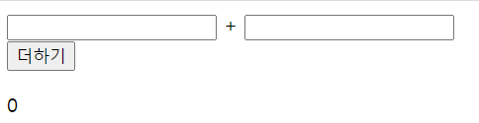
JavaScript
01
실습 - 미니계산기
더하기 버튼을 클릭하면 계산이 되고 출력된다.
계산후에는 입력창은 비워진다
<input id="left" type="text" value="">
+
<input id="right" type="text" value="">
<br>
<button id="btnPlus" type="button" >더하기</button>
<p id="display">0</p>
exam13.html

Slide 22
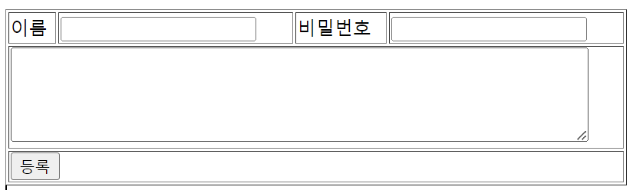
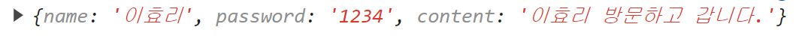
JavaScript
01
실습 – 방명록 데이터수집
hw-guestbook02.html
guestbookVo
name=이효리
password=1234
content=이효리 방문하고 갑니다.
등록 버튼을 클릭하면 콘솔창에 아래와 같이 출력됩니다.
출력후에는 입력창이 비워집니다.
console.log(guestbookVo)

Slide 23
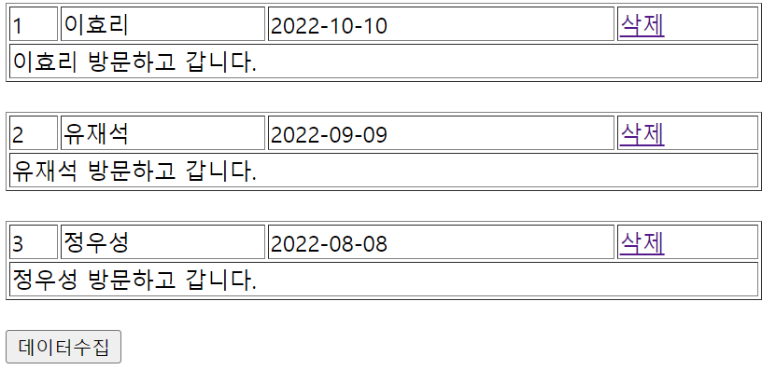
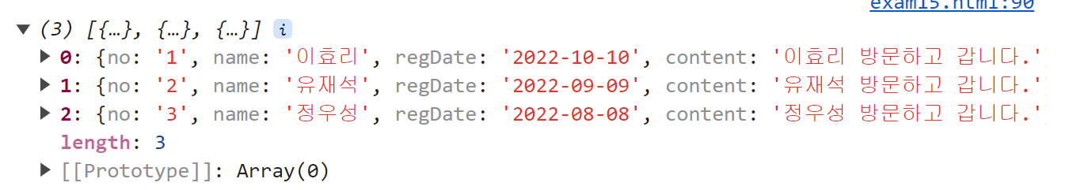
JavaScript
01
실습 – 방명록 데이터수집
hw-guestbook01.html
guestbookList
guestbookVo
guestbookVo
guestbookVo
no=1
name=이효리
regDate=2022-10-10
content=이효리 방문....
no=2
name=유재석
regDate=2022-09-09
content =유재석 방문....
no=3
name=정우성
regDate=2022-08-08
content =정우성 방문....
데이터수집 버튼을 클릭하면 콘솔창에 아래와 같이 출력됩니다. 자바스크립트 배열과 객체를 사용합니다.
console.log(guestbookList)

Slide 24
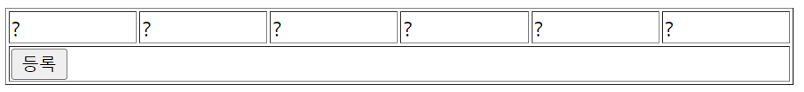

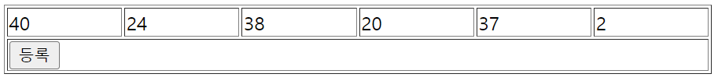
JavaScript
01
실습 – 로또번호생성(중복방지)
hw-lotto.html
등록 버튼을 클릭하면 번호가 생성됩니다.

Slide 25
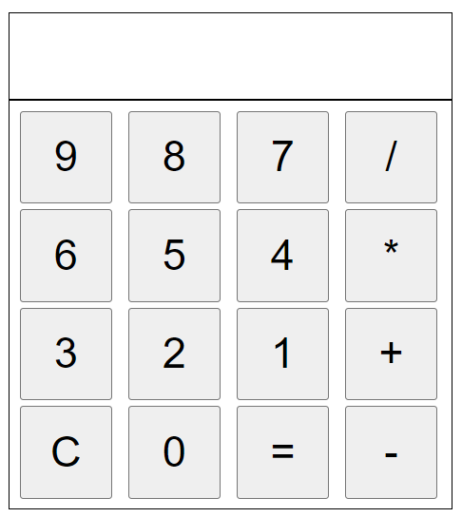
JavaScript
01
hw-cals.html
실습 - 계산기
75+9=
84
C
75-9=
66
C
75*9=
675
C
75/6=
12.5
= 버튼을 누르면 계산이 됩니다.
계산은 1번만 합니다.
1번의 계산이 끝나면 C버튼을 눌러 초기한 후 계산합니다.

Slide 27
JavaScript
01
HTML요소의 안에 새로운 태그 추가/삭제
insertAdjacentHTML(position, text): 지정된 요소의 특정 위치에 HTML 문자열을 삽입하는데 사용
14.html
<div>
<p id=p1>
마바사아자차카타파하
</p>
beforebegin(시작전)
시작
begin
afterbegin(시작후)
p1.insertAdjacentHTML(position, 추가할문자열)
beforeend(끝나기전)
끝
end
afterend(끝난후)
</div>

Slide 28
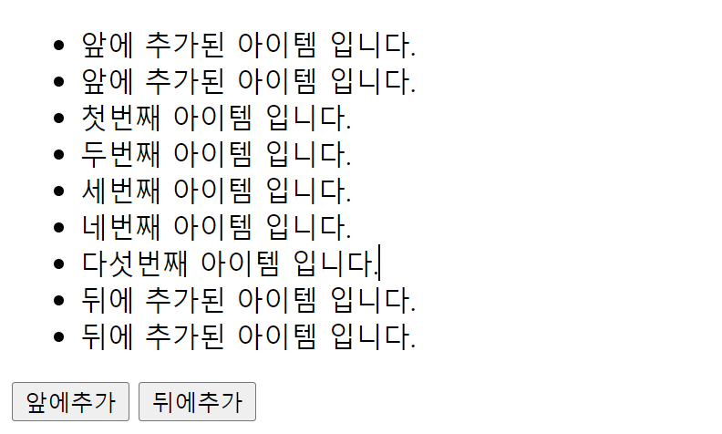
JavaScript
01
HTML요소의 안에 새로운 태그 추가/삭제
실습
15.html
"앞에추가" 버튼을 클릭하면 리스트 아이템의 맨 앞에 "앞에 추가된 아이템 입니다" 추가됩니다.
"뒤에추가" 버튼을 클릭하면 리스트 아이템의 맨 뒤에 "뒤에 추가된 아이템 입니다" 추가됩니다.

Slide 29
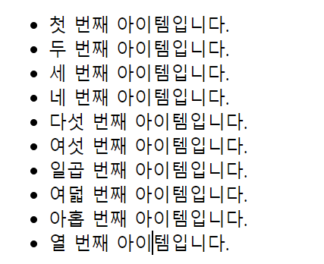
JavaScript
01
HTML요소의 안에 새로운 태그 추가/삭제
실습
16.html
this → 이벤트 리스너가 붙어 있는 그 요소
event.target → 사용자가 실제로 클릭한 그 요소
(삭제)
아이템을 클릭하면 클릭한 아이템만 삭제됩니다.
(비움)
아이템을 클릭하면 클릭한 아이템만 비워집니다.

Slide 31
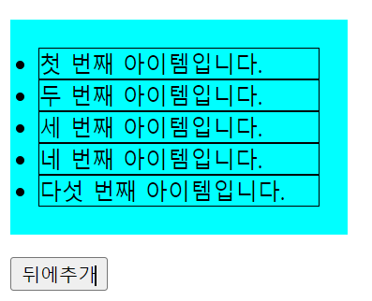
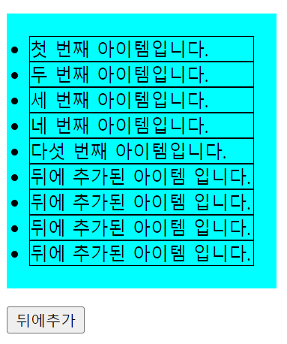
JavaScript
01
추가된 요소의 이벤트 바인딩(위임)
17.html
동적으로 추가된 요소에는 이벤트가 적용되지 않는다 (돔트리가 만들어질때 이벤트 리스너를 바인딩한다)
v
v
해당 요소의 상위 요소에 이벤트 리스너를 등록
이벤트가 발생했을 때 대상(event.target)이 되는 요소가 조건에 맞는 경우에만 처리를수행
v
v
this → 이벤트 리스너가 붙어 있는 그 요소
event.target → 사용자가 실제로 클릭한 그 요소
1. "뒤에추가" 버튼을 클릭해서 아이템을 추가해 보세요
2. 추가된 아이템의 클릭이벤트를 잡아 보세요
3. 클릭한 요소가 삭제되도록 하세요(추가된 아이템도 동일하게 삭제)

Slide 33
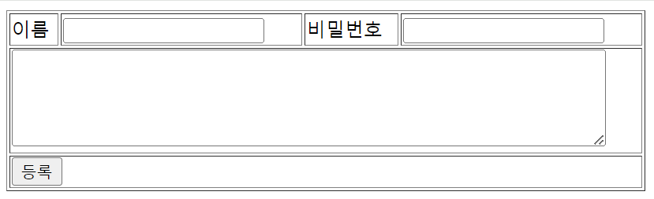
JavaScript
01
기본동작 방지: event.preventDefault()
요소의 기본동작을 작동하지 않게 한다.
주로 다음의 경우에 사용됩니다.
form 요소의 submit → submit버튼을 클릭해도 서버로 데이터가 전송되지 않는다
a 요소의 페이지 이동 → 페이지의 이동이 되지 않는다
실습
18.html
등록 버튼을 클릭하면 아래와 같이 작동합니다.
이름, 비밀번호, 내용이 정상적인 경우 alert 창을 호출하고 합니다.(메세지: "전송되었습니다.")
이름을 입력하지 않은 경우 alert 창을 호출합니다.(메세지: "이름을 입력하세요")
비밀번호를 입력하지 않은 경우 alert 창을 호출합니다.(메세지: "비밀번호를 입력하세요")

Slide 35
JavaScript
01
요소의 속성에 데이터 저장: data-xxx 속성
HTML 요소에 추가적인 데이터를 저장하고 JavaScript에서 접근할 수 있도록 하는 기능 입니다.
<button data-userno="3" data-guestbook-no="74" data-userName="정우성">삭제</button>
접두어는 data- 이며 다른 이름은 사용할 수 없습니다.
속성이름은 모두 소문자로만 작성합니다.
이름이 긴경우 케밥표기법을 사용합니다,
대문자 사용
data-user-name
data-username
console.log(event.target.dataset.userno);
guestbook-no → guestbookNo
console.log(event.target.dataset.guestbookNo);
캐밥표기법으로 지은경우 카멜표기법으로 사용.

